Slide 1


Slide 2
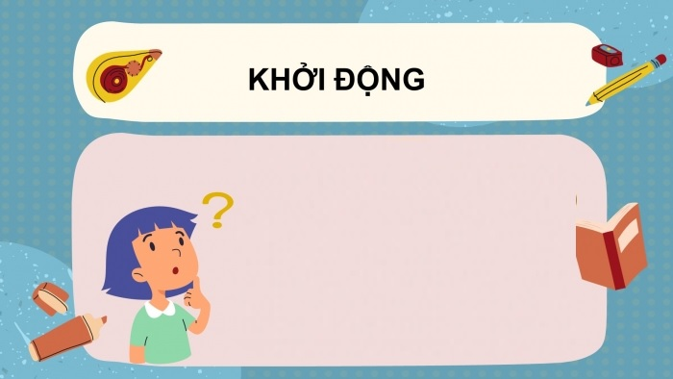

Slide 3
CHỦ ĐỀ 4
PHÉP CỘNG, PHÉP TRỪ (CÓ NHỚ) TRONG PHẠM VI 100
BÀI 19
PHÉP CỘNG (CÓ NHỚ)
SỐ CÓ HAI CHỮ SỐ VỚI
SỐ CÓ MỘT CHỮ SỐ

Slide 5

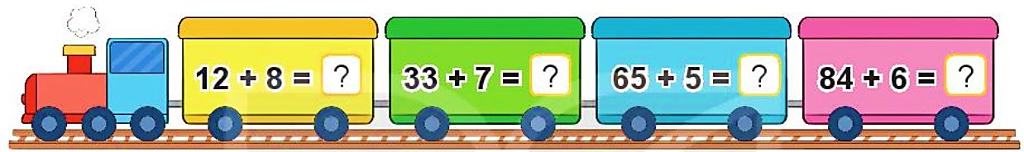
Đều là các số tròn chục có hai chữ số.
Các số này có gì đặc biệt?
1
a)
Số
?
20
40
70
90
b) Đặt tính rồi tính.
35 + 5
69 + 4
19 + 3
29 + 6
35
5
69
4
19
3
29
6
+
+
+
+
40
73
22
35

Slide 6
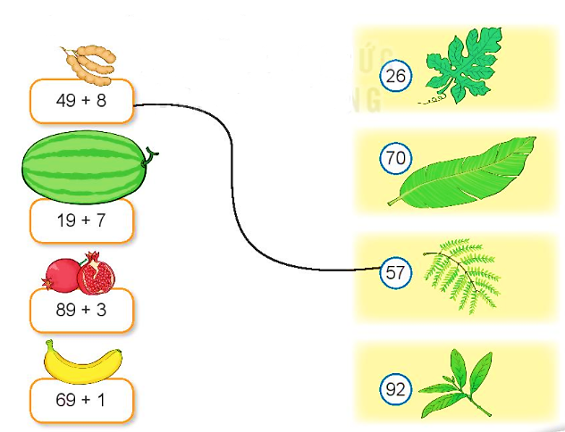
2
Tính rồi tìm lá của mỗi loại quả.
26
26
49 + 8
26
70
26
26
19 + 7
26
57
26
92
89 + 3
26
26
92
70
69 + 1

Slide 7
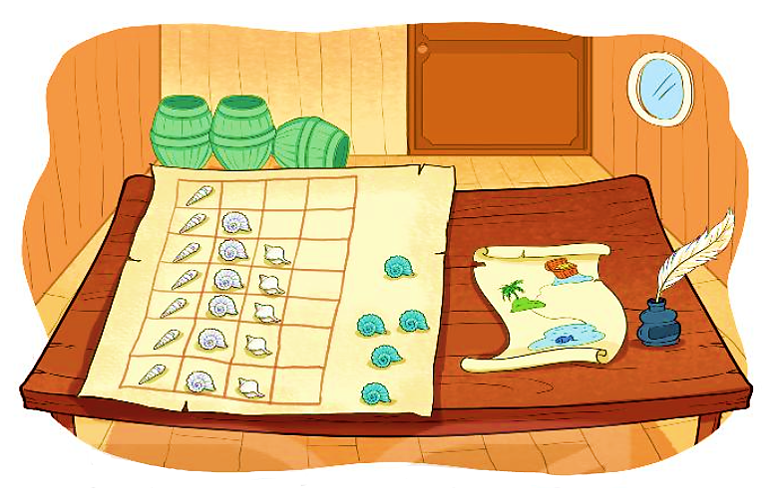
3
Trên bàn có 18 vỏ ốc màu trắng và 5 vỏ ốc màu xanh. Hỏi trên bàn có tất cả bao nhiêu vỏ ốc?
Bài giải
Trên bàn có tất cả số vỏ ốc là:
18 + 5 = 23 (vỏ ốc)
Đáp số: 23 vỏ ốc.

Slide 8
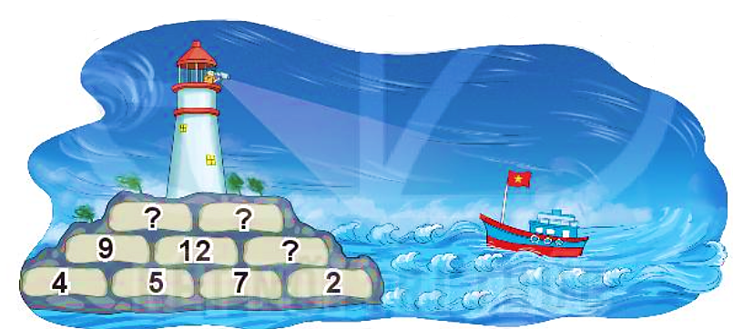
4
Số
?
4 + 5 = 9
5 + 7 = 12
21
21
Số ở trên bằng tổng của hai số ở dưới.
9

Slide 9







Trò chơi vận dụng
Notes:
Hướng dẫn: Nhấn vào đụn đất để đến câu hỏi, sau khi trả lời đúng, nhấn tiếp vào biểu tượng cà rốt hiện lên đáp án quay lại màn hình chính của trò chơi.

Slide 10

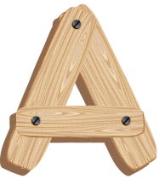





1. Đâu là phép chia hết?
*
*
13:2
15:4
*
*
31:5
30:6

Slide 11
1. Đâu là phép chia hết?
*
*
13:2
15:4
*
*
31:5
30:6

Slide 12
1. Đâu là phép chia hết?
*
*
13:2
15:4
*
*
31:5
30:6

Slide 13
1. Đâu là phép chia hết?
*
*
13:2
15:4
*
*
31:5
30:6

Slide 14

TỔNG KẾT
Thực hiện được phép cộng (có nhớ) số có hai chữ số với số có một chữ số:
+ Đặt tính theo cột dọc;
+ Tính từ phải sang trái, lưu ý sau khi cộng hai số đơn vị thì nhớ 1 chục vào số chục của số hạng thứ nhất.
Giải được các bài toán thực tế liên quan đến phép cộng đã học.

